Slide 1

TRAVAUX PRATIQUE
Installation et Création de compte

Slide 2
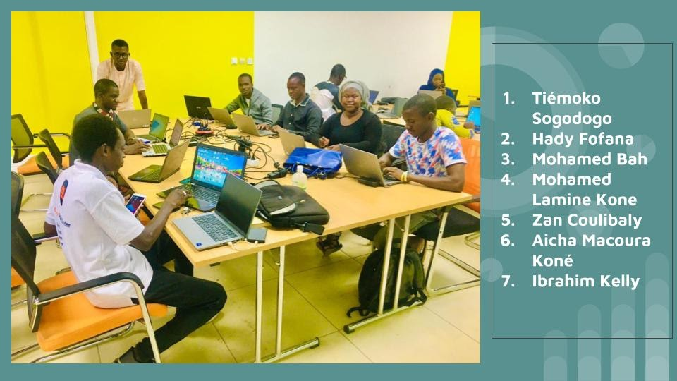

Slide 3

Description et son mode de fonctionnement
Git est un système de contrôle de version qu’on télécharge sur notre ordinateur si nous souhaitons collaborer avec d'autres développeurs sur un projet de codage, elle permet de suivre les modifications de votre code et d'organiser vos projets de développement.
Dans un logiciel de gestion de versions comme Git, un dépôt représente une copie du projet. Chaque développeur qui travaille sur le projet possède donc une copie du dépôt. Dans chaque dépôt, on trouve les fichiers du projet ainsi que leur historique

Slide 4
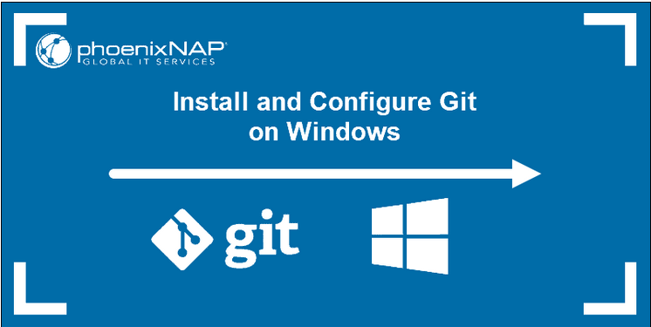
Pour installer et configurer “git” sur Windows

Slide 5
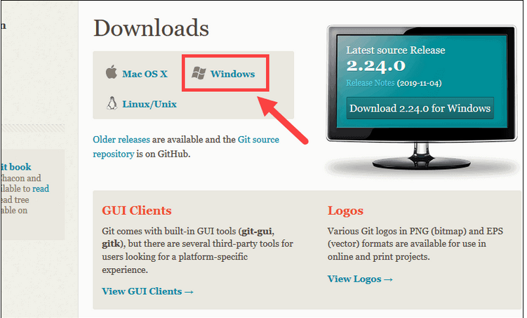
Prérequis:
Un accès internet.
Les droits administrateurs sur votre machine.
Téléchargez simplement le fichier .exe d’installation depuis la page officielle de git via le lien https://git-scm.com/
Attention: Bien vérifier que la version qui vous est proposée est celle de votre système.

Slide 6
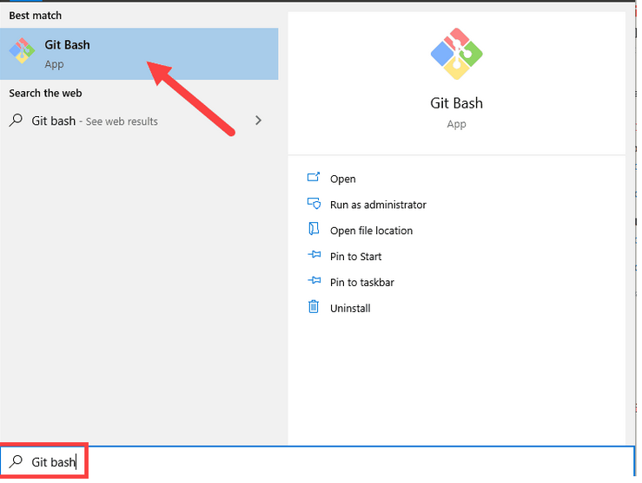
Vérifions maintenant que l’installation s’est bien déroulée. Nous allons utiliser une commande de base de l’outil qui est “git version” et qui permet d’afficher la version de Git.
Pour cela il faut lancer le terminal “git bash”, installé en même temps que Git. Il permet d’utiliser Git en lignes de commandes. Pour le trouver, vous pouvez soit taper dans la barre de recherche du menu démarrer “git bash” soit faire un clic droit sur un dossier.

Slide 7
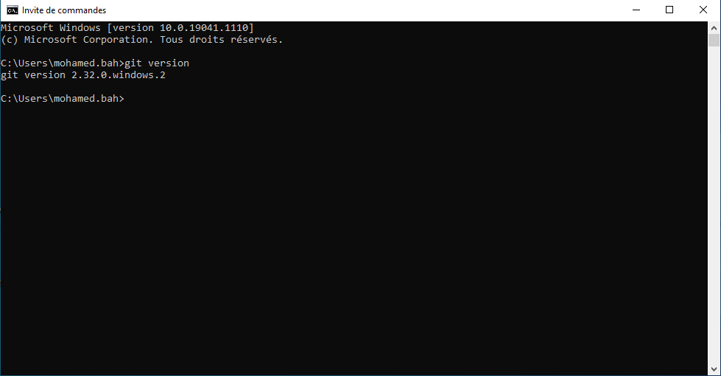
Une fois le terminal lancé il ne nous reste plus qu’à taper la commande “git version”. Si l’installation c’est bien déroulée, vous devriez avoir l’affichage suivant (au numéro de versions près) :

Slide 8
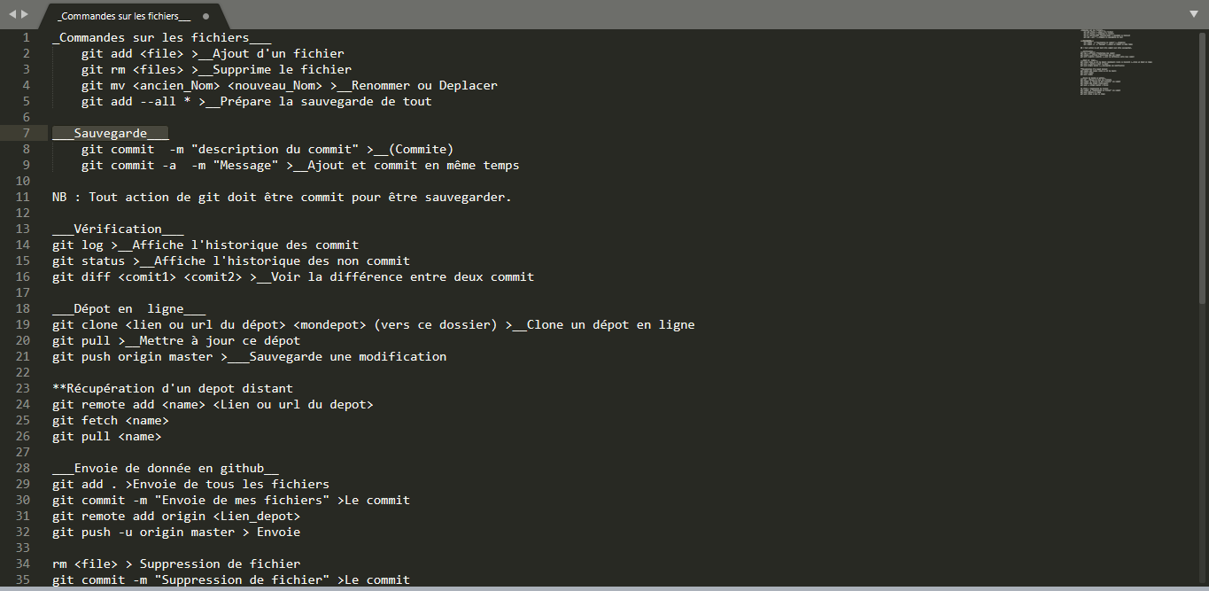
Donner les commandes de base pour faire du versioning avec git
Quelques commandes de base pour faire du versioning avec git sont :

Slide 9

Description et son mode de fonctionnement de GitHub
C’est une plateforme open source de gestion de versions et de collaboration destinée aux développeurs logiciels. GitHub héberge et partage des projets, et permet de contribuer aux projets des autres, utilisant le logiciel de gestion de versions GIT. Il a été développé en Ruby on Rails et Erlang par Chris Wanstrath, PJ Hyett et Tom Preston-Werner en 2008.
On peut publier des projets sur Github dont le code est géré avec le système de gestion de version Git. Le système étant open source, ce qui signifie que tout le monde peut consulter le code, l'utiliser pour apprendre ou l'améliorer et collaborer aux projets.

Slide 10

Comment Créer un compte sur Github
Pour créer un compte GitHub, veuillez allé sur https://github.com dans votre navigateur.
Cliquez sur le bouton Sign up pour vous inscrire;

Slide 11
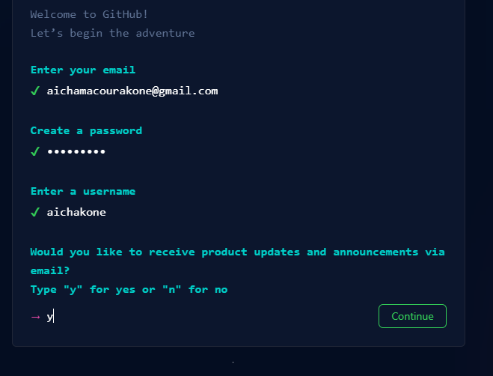
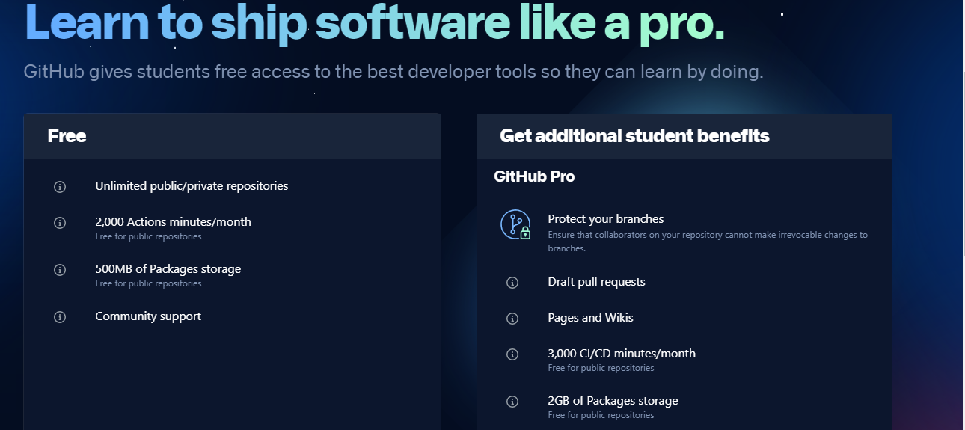
Comment Créer un compte sur Github (suite)
Saisissez vos informations personnelles puis cliquer sur continuer pour créer votre compte;
Ensuite il faut choisir le type de compte (gratuit ou payant) pour finir;

Slide 12
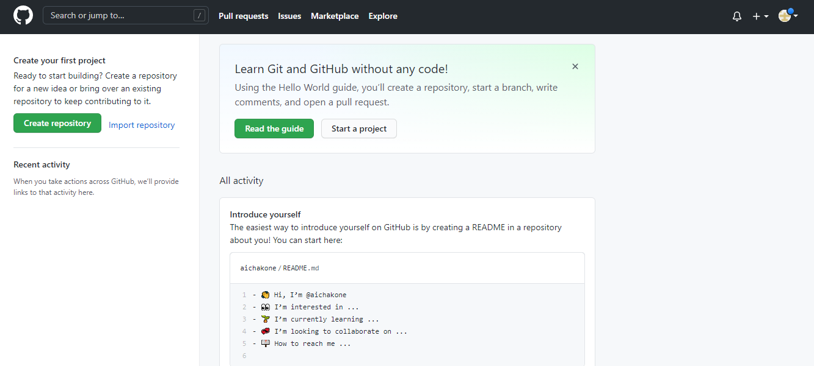
Comment Créer un compte sur Github (suite)
Enfin, le compte sera créé.

Slide 13
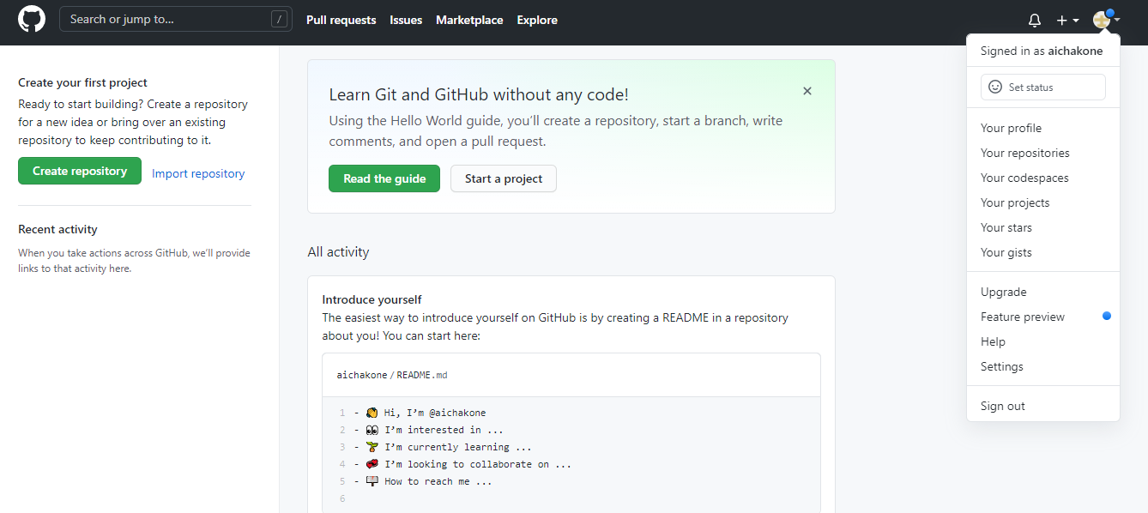
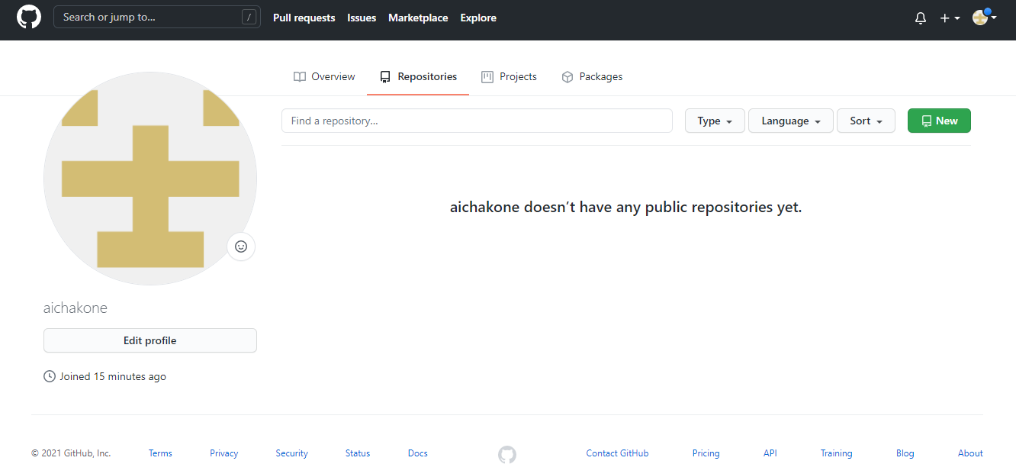
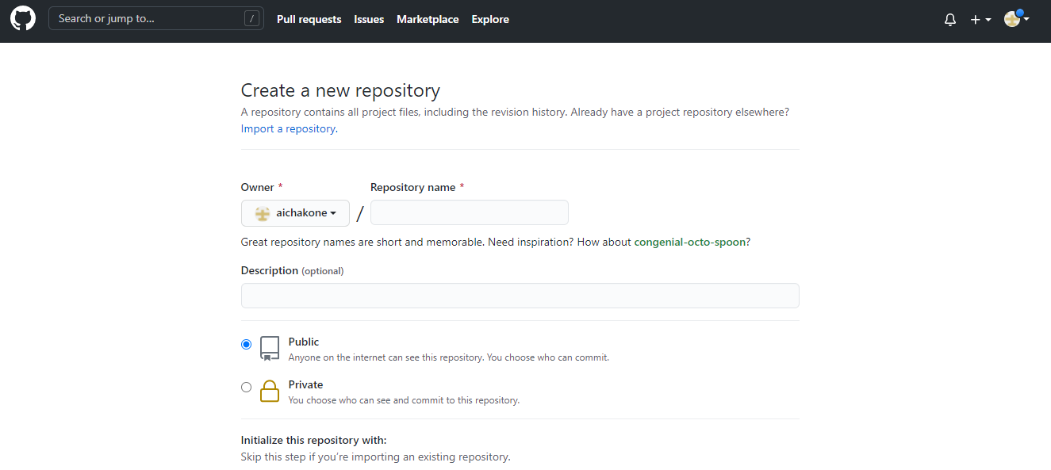
Procédure pour Créer des repository (dépôts)
1° Pour créer des dépôts, cliquez sur votre profile et ensuite sur Your repositories;
2° Cliquez sur le bouton New pour ajouter un nouveau dépôt;
3° Ensuite, saisissez les informations du dépôt;

Slide 14
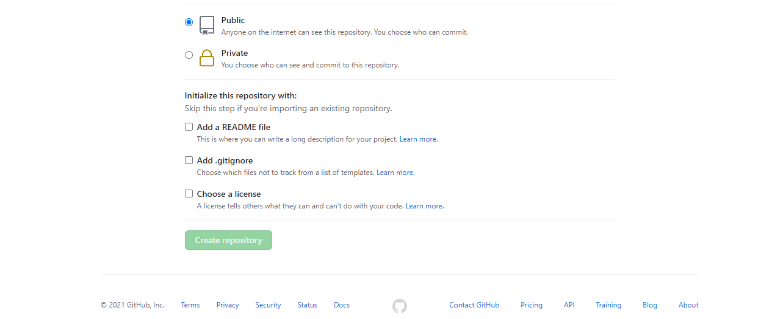
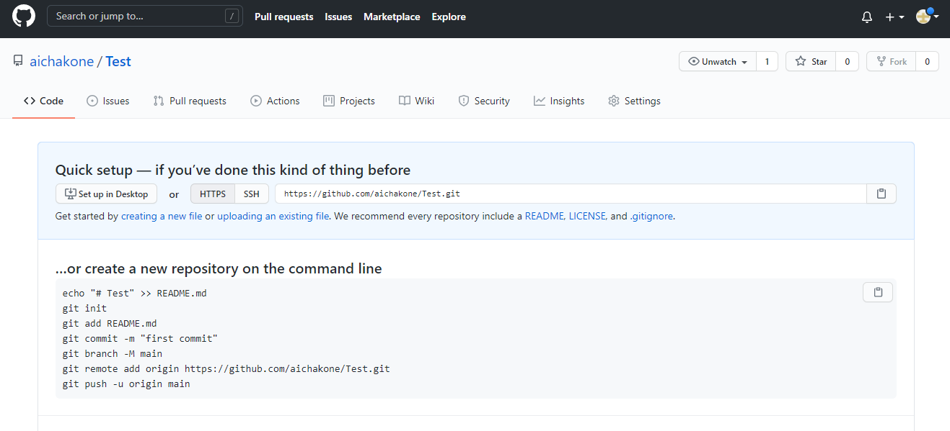
Enfin, cliquez sur Create repository pour finir la création du dépôt.

Slide 15
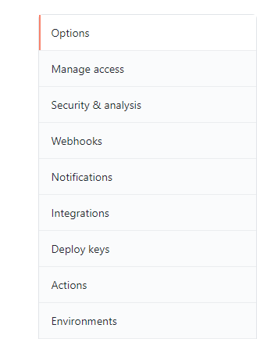
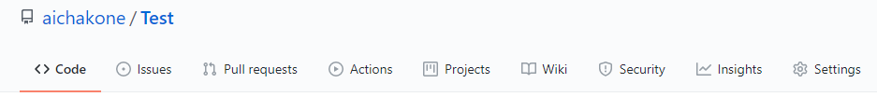
Étapes pour Ajouter des collaborateurs en citant et expliquant les différentes permissions
Dans votre dépôt, cliquez sur le bouton Settings;
À gauche dans le menu, cliquez sur Manage Access.

Slide 16
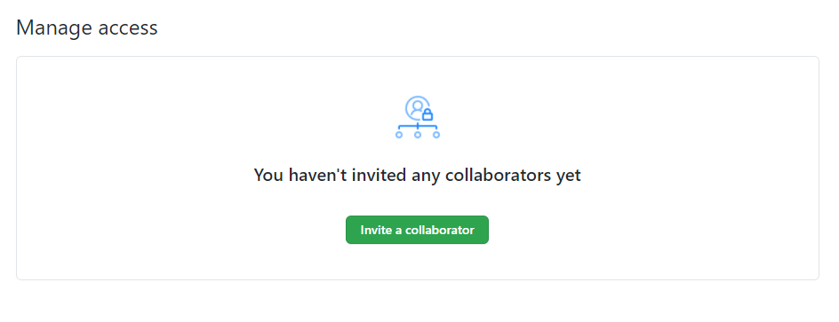
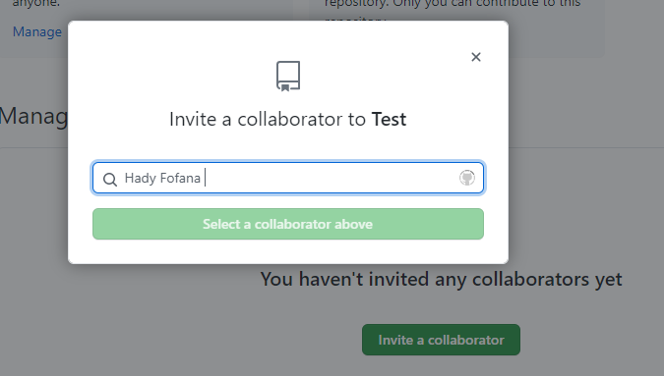
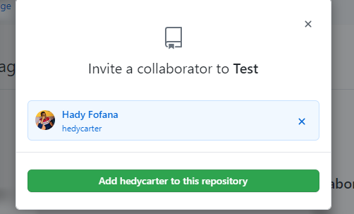
Étapes pour Ajouter des collaborateurs en citant et expliquant les différentes permissions (suite)
Cliquer sur Invite a collaborator.
Recherchez un utilisateur GitHub avec son username ou par email;
Maintenant, cliquez sur le bouton “add hedy...” pour ajouter un collaborateur.

Slide 17
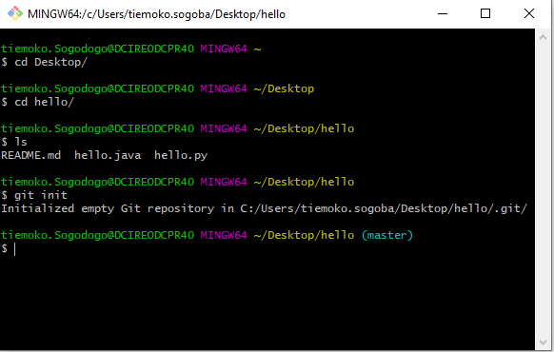
Comment faire des référentiels avec Git
Pour le faire, il faut avoir un dossier qui contient tous vos fichiers ou projets. On a deux façons de le faire avec Git GUI ou Git Bash.
Pour Git GUI, veuillez ouvrir l’interface et suivre les instructions.
Avec Git Bash, veuillez suivre les étapes suivantes :
Se déplacer dans votre dossier;
Tapez la commande git init pour initialiser le dépôt;

Slide 18
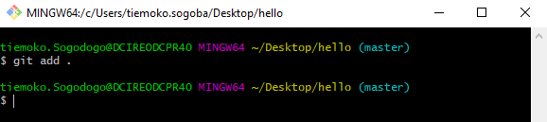
Comment faire des référentiels avec Git (Suite)
Tapez la commande git add . pour ajouter vos fichiers dans le dépôt;

Slide 19
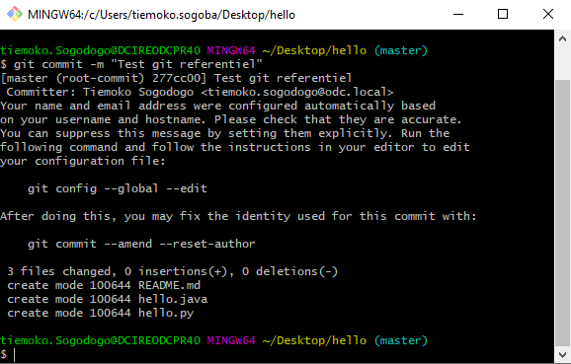
Tapez la commande git commit -m ‘‘description de l'ajout’’ pour valider votre ajout.
Maintenant, vous savez créer un référentiel avec git.

Slide 20
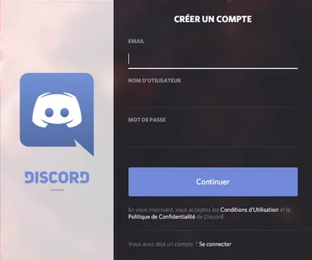
Discord
Le fonctionnement du discord.
Discord est un logiciel propriétaire gratuit de VoIP et de messagerie instantanée. Il fonctionne sur les systèmes d’exploitation Windows, macOS, Linux, Android, iOS ainsi que sur les navigateurs web.
La plateforme comptabilise le 21 juillet 2019 plus de 250 millions d'utilisateurs. En 2019, l’entreprise emploie 165 salariés à San Francisco et est valorisée à 3,5 milliards de dollars.
Discord peut s'utiliser de deux manières différentes : depuis un ordinateur ou depuis son application mobile. Discord, un logiciel gratuit et multiplateforme de chat textuel ou vocal, avant tout dédié au jeu vidéo il a su évoluer et est accessible par tout type d'utilisateur (utilisable sur Internet , PC, Mac ou smartphone).
Chaque utilisateur peut fonder un ou plusieurs serveurs gratuitement et en devient dès lors l'administrateur. Selon les permissions du serveur, les utilisateurs peuvent rejoindre ou non les serveurs d'autres utilisateurs, grâce à des invitations
Telecharger ou en utilisant le site de discord créer des comptes et ajouter votre ID_discord (nom#numero) sur le fichier qui suit: https://docs.google.com/spreadsheets/d/19UCb-pgbk8my40QUY37s8CrkyeNN33QrP7i5LWOtf88/edit?usp=sharing

Slide 21


Trello & Jira

Slide 22
1°) Description
Trello
Trello est un outil de gestion de projet en ligne, lancé en Septembre 2011 et inspiré par la méthode Kanban de Toyota. Il repose sur une organisation des projets en planches listant des cartes, chacune représentant des tâches.
En janvier 2011, un prototype, nommé Trellis, est lancé en interne. Après ce prototype, un développement à plein temps de l'outil se met en place. La société Fog Creek Software ouvre alors Trello au public en septembre 2011 après une bêta fermée.
Jira
Jira est un système de suivi de bugs, de gestion des incidents, et de gestion de projets développé par Atlassian. En d’autre terme c’est un outil de développement logiciel pour les équipes Agile.
Jira n'est pas un acronyme (JIRA) mais une troncation par aphérèse de Gojira 2 (le nom japonais de Godzilla).

Slide 23
A quoi servent-ils ? (TRELLO & JIRA)
Trello
Trello sert à faire une plateforme capable d'intégrer des contenus (documents, prototypes, tickets de support...) en provenance d'autres applications. Elle aide les équipes à faire avancer les choses tel que collaborer, gérer des projets et atteindre de nouveaux sommets en matière de productivité. Elle s'articule historiquement autour d'un tableau digital de gestion de projet permettant de répartir les tâches, sous forme de cartes, au sein de colonnes (ou listes dans le langage de Trello) se déclinant par exemple en "A faire", "En cours" et "Fait".
Jira
Jira permet d'aider les équipes de tous types à gérer leur travail et répondre à leurs besoins. À l'origine, Jira a été pensé comme un outil de suivi des bugs et des tickets. Mais aujourd'hui, elle est devenue un puissant outil de gestion du travail pour toutes sortes de cas d'usage, de la gestion des exigences et des cas de test au développement logiciel Agile.

Slide 24
Modes de fonctionnement:
TRELLO:
Trello est un outil collaboratif. Ce qui signifie que plusieurs personnes peuvent éditer et participer en temps réel à un même tableau. Cela est idéal pour gérer l’avancement de projets ou travaux avec vos équipes ou différents acteurs d’un projet.
L’outil permet également d’optimiser votre organisation.
Le système de carte et de colonnes permet de visualiser en temps réel l’avancement d’un projet.
Les colonnes et les cartes
Les colonnes
Lorsque vous créez un tableau, vous allez pouvoir y ajouter des colonnes. Chaque colonne comporte un titre visant une action précise.
Par exemple : « à faire », « en cours », « terminé ». Ces colonnes peuvent être aussi nombreuses que nécessaire.
Les cartes:
Elles correspondent aux tâches à effectuer. Chaque carte représente une tâche à accomplir.
Ces cartes vont être disposées dans les colonnes adéquates et glissées d’une colonne à l’autre en fonction de l’avancement du projet. C’est notamment grâce à cela que vous pourrez observer l’avancement d’un travail en cours.

Slide 25
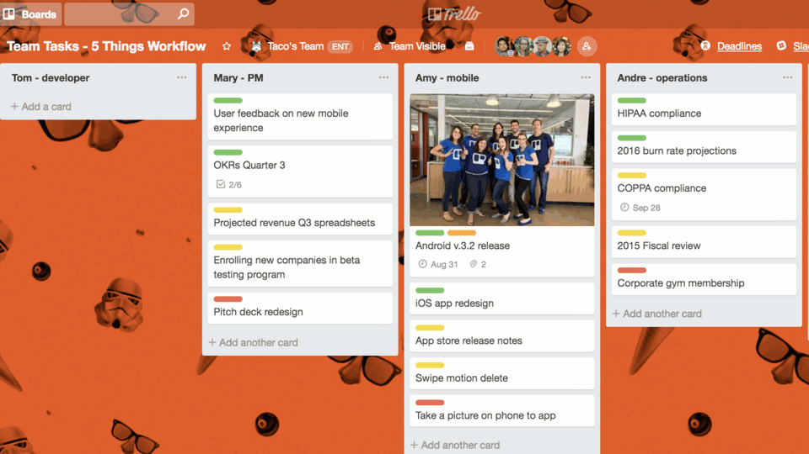
Modes de fonctionnement (suite)

Slide 26
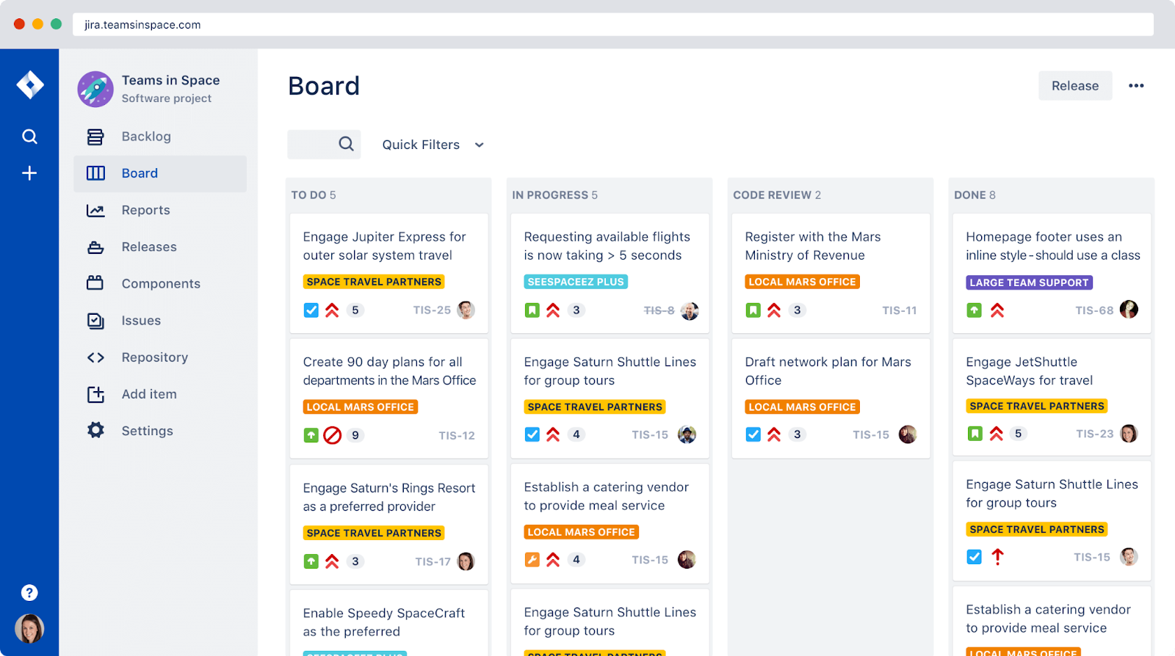
Modes de fonctionnement (suite)
- JIRA:
Dans Jira Software, les projets Scrum et Kanban comprennent différentes fonctionnalités pour aider les équipes utilisant l'un ou l'autre. Pour les équipes Scrum : sélectionnez Backlog dans le menu de projet sur la gauche, puis appuyez sur + Créer un ticket pour commencer à ajouter du travail au backlog de votre équipe

Slide 27
Différences entre Trello & Jira
Trello est basé exclusivement sur le cloud, alors que Jira vous donne le choix : installation sur site et sur votre propre serveur, ou installation sur le cloud.
Les différentes versions
TRELLO:
Aux côtés de son édition gratuite (Trello Free), Trello se décline en deux versions payantes : Business Class et Entreprise.
JIRA:
Il y a trois produits construits autour de la plateforme Jira : Jira Software, Jira Service Management, et Jira Work Management.
La version la plus récentes est la version 8.16.1

Slide 28
Sont ils gratuits? (TRELLO & JIRA)
En ce qui concerne Trello, la version de base est gratuite, tandis qu'une formule payante permet d'obtenir des services supplémentaires. Le service est disponible en plusieurs langues.
Pour Jira, Atlassian propose Jira gratuitement pour un essai de 7 jours. En hébergement cloud, il coûte entre 10 $ par utilisateur jusqu'à 10 utilisateurs et 7 $ par utilisateur au-delà. En auto-hébergement, il est vendu entre 10 $ en une fois et 24 000 $ / an, en fonction du nombre d'utilisateurs et des fonctionnalités, avec une réduction de 50 % pour les licences universitaires

Slide 29
Leurs avantages et inconvénients (Trello & Jira)
-Trello :
. Points forts
Une agilité avérée
Une prise en main rapide et facile
Une traçabilité des actions menées
Partage d’information et de ressources faciles avec des organisations externes
. Limites
Inadapté à des projets trop volumineux
Il faut aimer le principe !
Jira :
Les qualités de Jira:
Jira est un outil populaire répondant à des besoins pour un système de gestion de projets et des incidents, et cela s’explique par ses qualités ci - dessous :
très complet… voire trop complet
de nombreux plugins complémentaires
des boards dissociés des workflows
un requêteur JQL (sorte de SQL) pour créer des filtres
capacité de faire plusieurs sprints
capacité d’avoir plusieurs boards pour un projet ou un board pour plusieurs projets

Slide 30
Leurs avantages et inconvénients (Trello & Jira) suite…
. gestion de droits complets
. connectable avec de nombreux outils externes
. possible de configurer de nouveaux champs
. de nombreux charts plus ou moins bien fait
. version cloud ou version à installer soit-même
Je n’ai pas tout citer mais Jira possède un grand nombre de qualités indéniables.
Les défauts de Jira
Cependant, malgré toutes ces fonctionnalités de qualité offertes par Jira, il n’est pas exempt de défaut qu’il faut connaître avant de se lancer dessus. Voici les principaux défauts que je peux formuler sur cet outil :
hors IT, les gens ont de grandes difficultés pour l’utiliser voire le boudent
son ergonomie est encore à ce jour trop complexe
les plugins sont vite inutilisables quand on tord son Jira
il faut pas mal de temps pour réussir à le maîtriser
une seule assignation possible par demande
version à installer impose une gestion des serveurs
répond beaucoup mieux aux soucis de données sensibles (RGPD, HDS, brevets, etc…)

Slide 31
SUITE
Si Jira est une une grosse boîte d’outils de gestion de projet agile, il est très complexe à prendre en main. Il n’est pas rare de voir de nombreux pôles le bouder et de ne voir l’outil utilisé que par les membres de l’IT.
Il est possible d’avoir Jira héberger sur ses propres serveurs et donc de bien mieux répondre aux problématiques de données sensibles.

Slide 32
Comment avoir des comptes avec les deux
Pour s’inscrire sur trello comme sur jira, il y’a des étape à suivre:
Pour résumer, il suffit juste d’avoir un compte sur Atlassian pour utiliser les deux services.

Slide 33
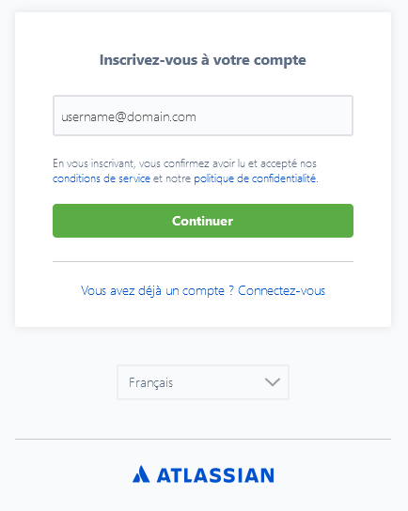
Comment avoir des comptes avec les deux
SUITE
Trello & Jira:
Puis renseigner l’adresse mail à utiliser, tapez sur continuer
On clique sur le bouton “S’inscrire” à droite sur la partie supérieure de la page d'accueil de Trello ou Jira.

Slide 34


